Slide 1
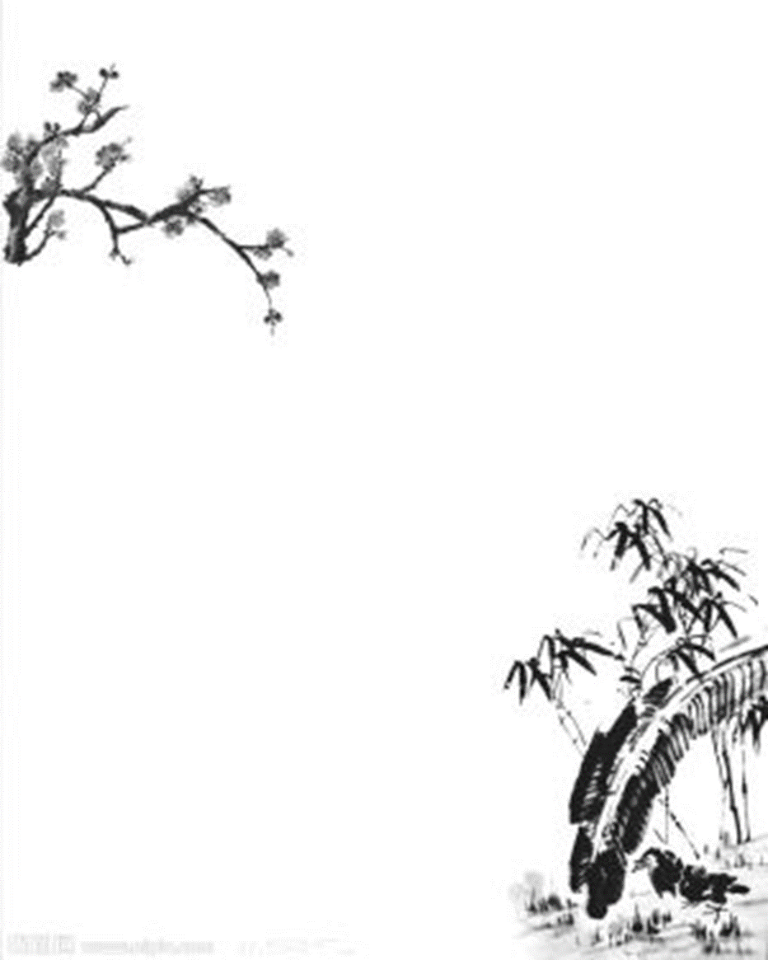
赠从弟（其二）
刘桢
亭亭山上松，瑟瑟谷中风。
风声一何盛，松枝一何劲。
冰霜正惨凄，终岁常端正。
岂不罹凝寒，松柏有本性。
学以致用

Slide 2
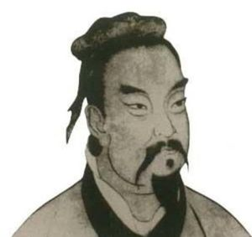
点击作者
刘桢(?-217)，字公干，汉末诗人，存诗二十多首。
他同孔融、陈琳、王粲、徐干、阮禹、应扬并称“建安七子”。他在当时甚有诗名，曹丕即称其“五言诗之善者，妙绝时人”。他性格豪迈，狂放不羁。钟嵘说他：“仗气爱奇，动多振绝。贞骨凌霜，高风跨俗。

Slide 3
关于建安七子：
又号邺（yè）中七子（曾同居魏都邺中），指东汉末建安时期（汉献帝年间）的七位文学家：孔融、陈琳、王粲（ càn ） 、徐干、阮瑀（ yǔ ） 、应玚（ yáng ） 、刘桢。
他们与“三曹”一起，构成建安作家的主力军，往往被视作三国时期文学成就的代表。

Slide 4
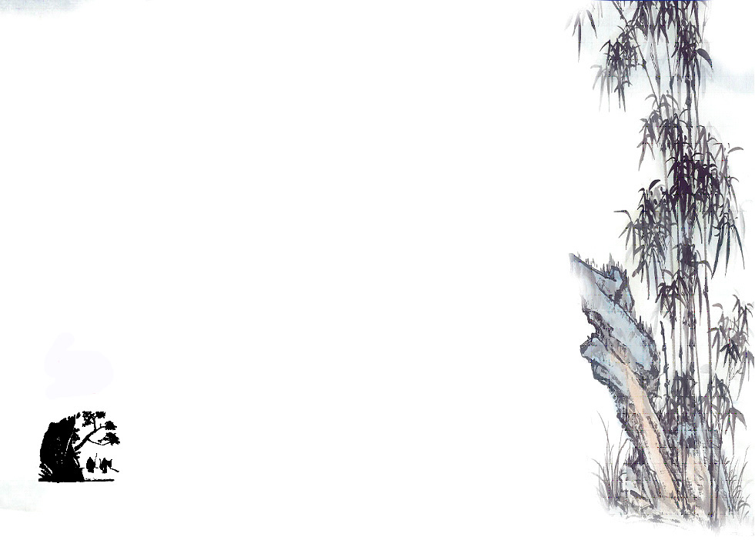
亭亭山上松，瑟瑟谷中风。
“亭亭”标示松的傲岸姿态，
“瑟瑟”摹拟刺骨的风声。
绘影绘声，简洁生动。又以“谷中”映衬“山上”，更突出了位居全诗中心的青松的傲骨。
Notes:
“亭亭”标示松的傲岸姿态，
“瑟瑟”摹拟刺骨的风声。
绘影绘声，简洁生动。又以“谷中”映衬“山上”，更突出了位居全诗中心的青松的傲骨。

Slide 5
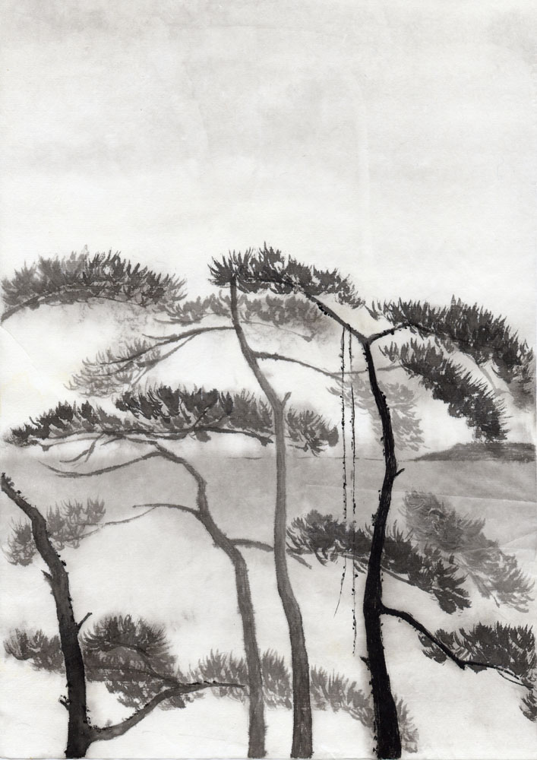
风声一何盛，松枝一何劲！
两个“一何”强调诗人感受的强烈，一“盛”一“劲”表现冲突的激烈和诗人的感情倾向。第三句诗顺接第二句，第四句呼应首句，章法绵密，展开有序。
Notes:
两个“一何”强调诗人感受的强烈，一“盛”一“劲”表现冲突的激烈和诗人的感情倾向。第三句诗顺接第二句，第四句呼应首句，章法绵密，展开有序。

Slide 6
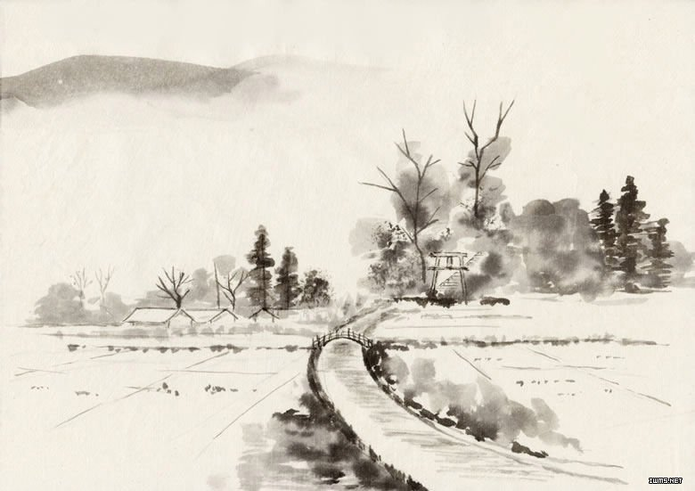
冰霜正惨凄，终岁常端正。
环境的严酷和青松岁寒不凋的特性。
Notes:
由风势猛烈而发展到酷寒的冰霜，由松枝的刚劲而拓宽为一年四季常端正，越发显出环境的严酷和青松岁寒不凋的特性。

Slide 7
岂不罹凝寒，松柏有本性！
变换句式，以有力的一问一答作结。诗人由外而内，由表层到深层，把读者眼光从“亭亭”“端正”的外貌透视到松树内在的本性，以此表明松树之所以不畏狂风严寒，是因为有坚贞不屈的高风亮节。

Slide 8
岂不罹凝寒？松柏有本性
——以一问一答作结，刘桢以松柏为喻，勉励他的堂弟坚贞自守，不因外力压迫而改变本性，号召人们处于乱世的时候要有一种坚定的人格追求。
Notes:
以一问一答作结，刘桢以松柏为喻，勉励他的堂弟坚贞自守，不因外力压迫而改变本性，号召人们处于乱世的时候要有一种坚定的人格追求。

Slide 9
【诗文导读】
刘桢的赠答诗中，最著名的是《赠从弟》三首。这三首诗分别用蘋藻、松树、凤凰比喻坚贞高洁的性格，既是对其从弟的赞美，也是诗人的自我写照。其中第二首最佳，写得豪迈凌厉，颇有“挺立自持”、“高风跨俗” 的气概。面对动乱的社会，遭遇坎坷的人生，刘桢更多地是表现个人愤慨不平的情感，因此他的作品中总是充盈着慷慨磊落之气。正如他自己所说，风霜逼迫愈严，愈能体现松柏坚贞挺拔的本性。这种精神和气骨造就了刘桢诗歌俊逸而奇丽的风格。

Slide 10
石灰吟
——于谦
千锤万凿出深山，烈火焚烧若等闲。
粉骨碎身全不怕，要留清白在人间。

